Slide 1

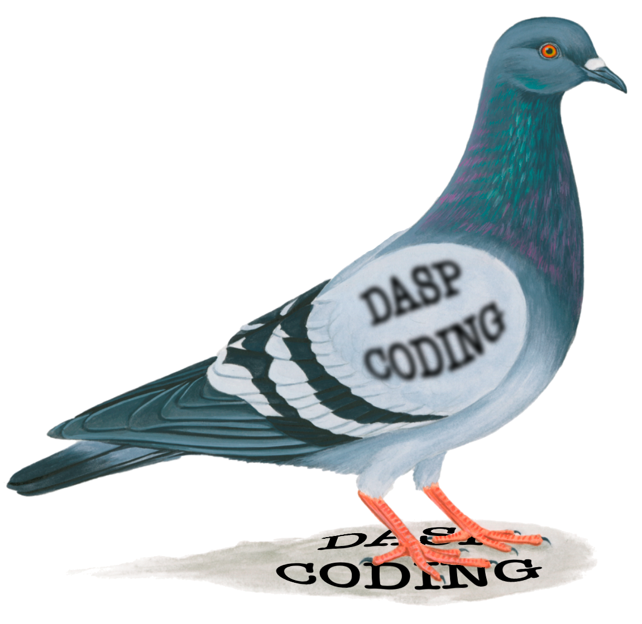
BIRDS WITH CAFÉ CON LECHE
DASP Coding
Dorjee Khampa Herrezuelo Blasco
Alberto Peñalba Martos
Sofía Sánchez Fernández
Pablo Martínez Quesada

Slide 2
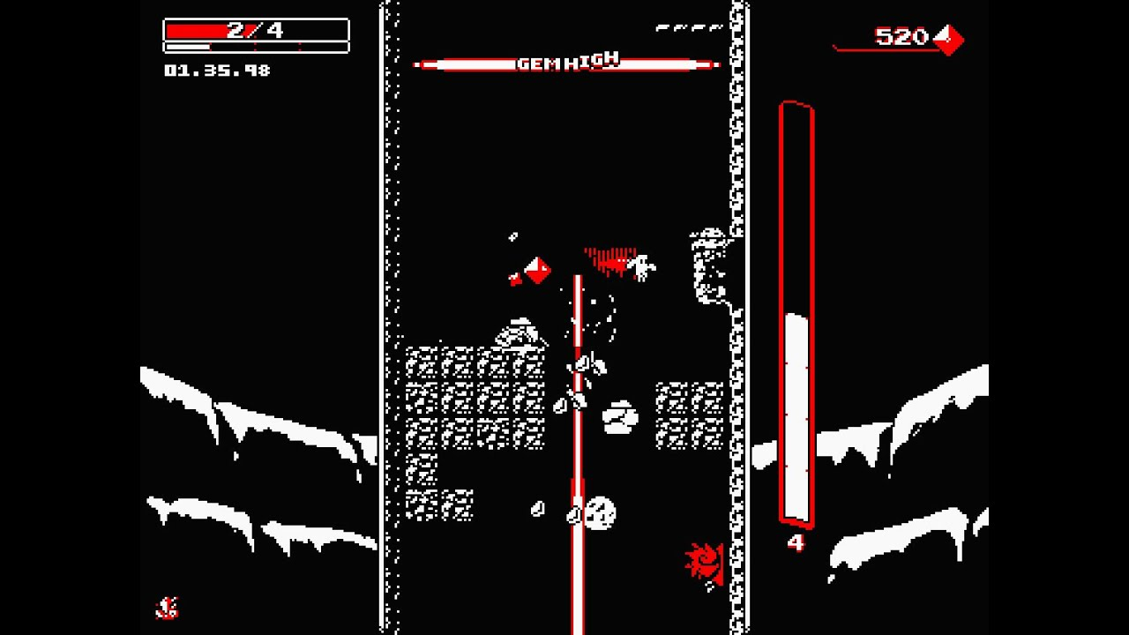
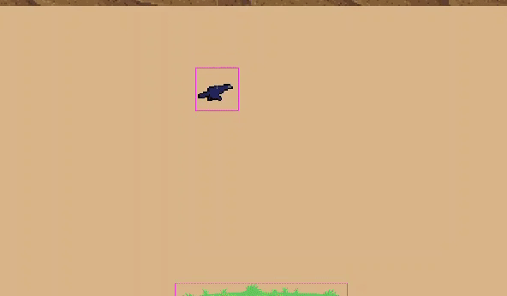
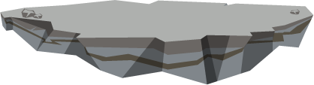
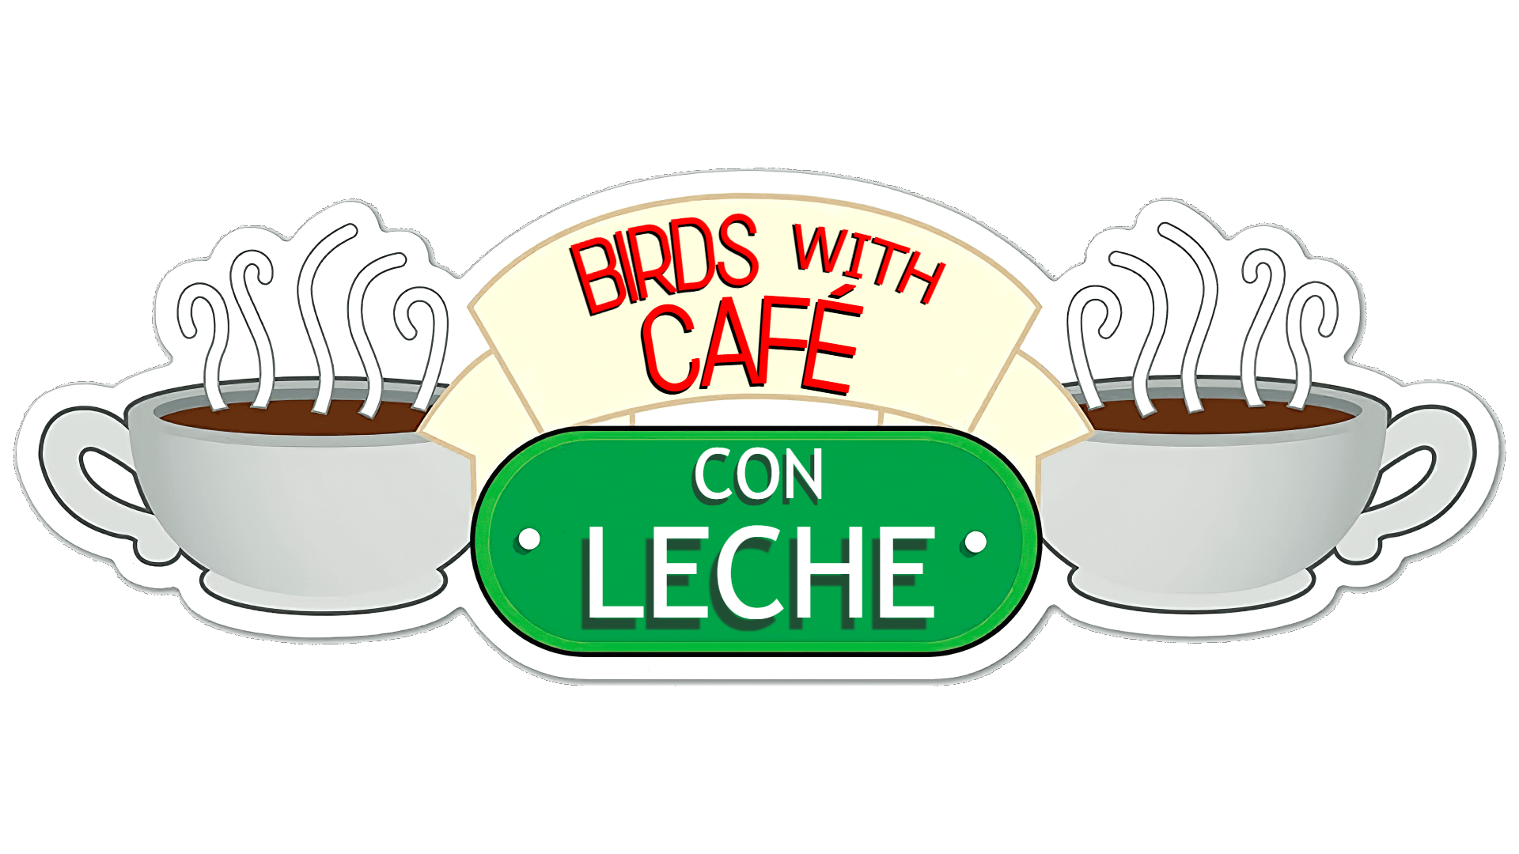
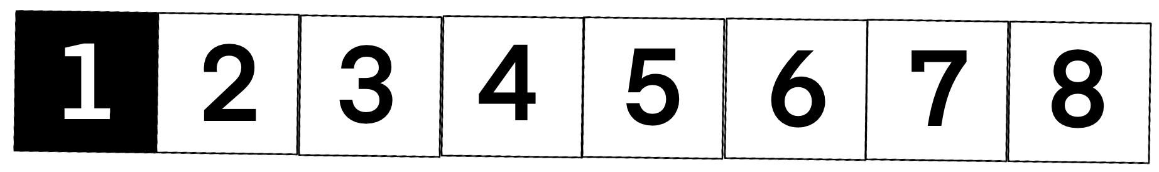
IDEA GENERAL
Género
Plataformas
Mecánicas
Movimiento
Salto
Dinámicas
Combate
DASP Coding

Slide 3
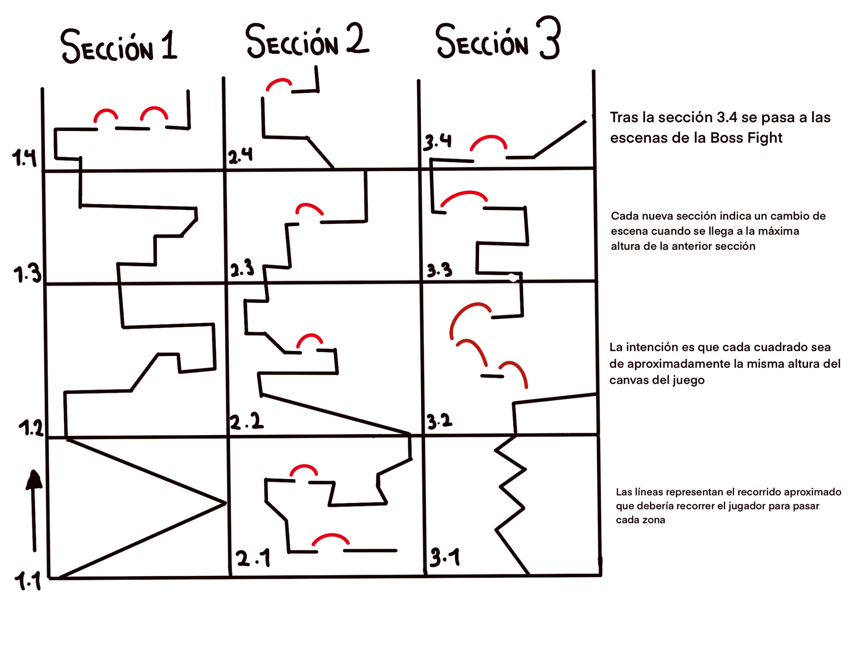
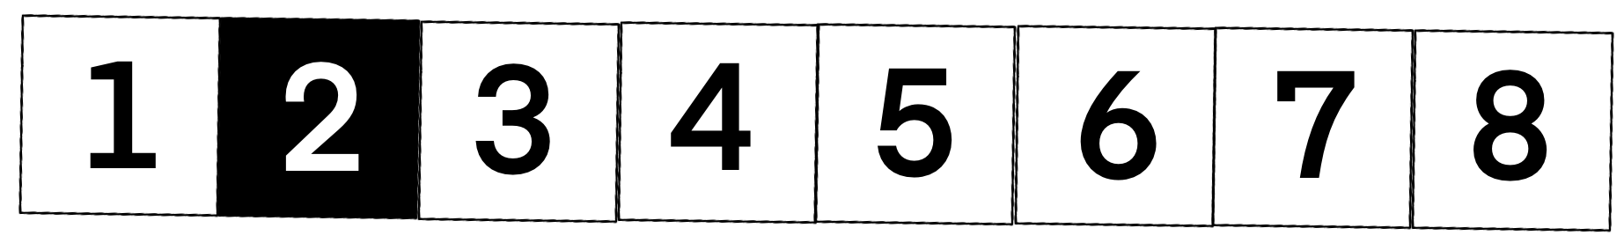
NIVELES
DASP Coding

Slide 4
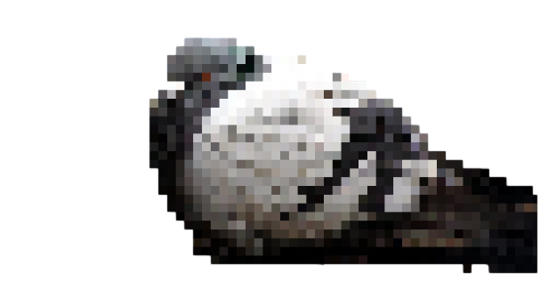


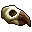
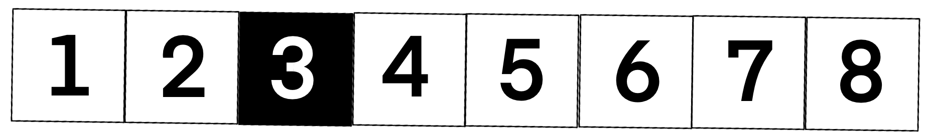
HISTORIA
La descuidada golondrina Puh cometerá un error terrible al introducirse en la estatua de Felipe III. Ese error podría significar su fin a manos del temible Palomo Rick, que se esconde en el interior de la estatua. Para evitar morir, Puh tendrá que ascender a través de la figura de Felipe III, esquivando los restos de las anteriores víctimas de Rick.
DASP Coding

Slide 5
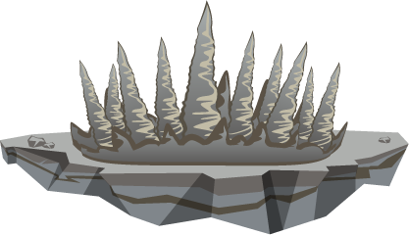
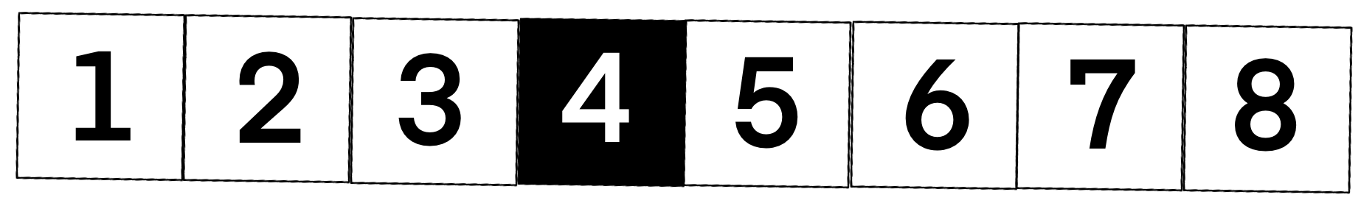
ARTE
Nuestro querido Puh
Plataformas
de distintos tipo
Huesos de las víctimas del palomo
DASP Coding

Slide 6
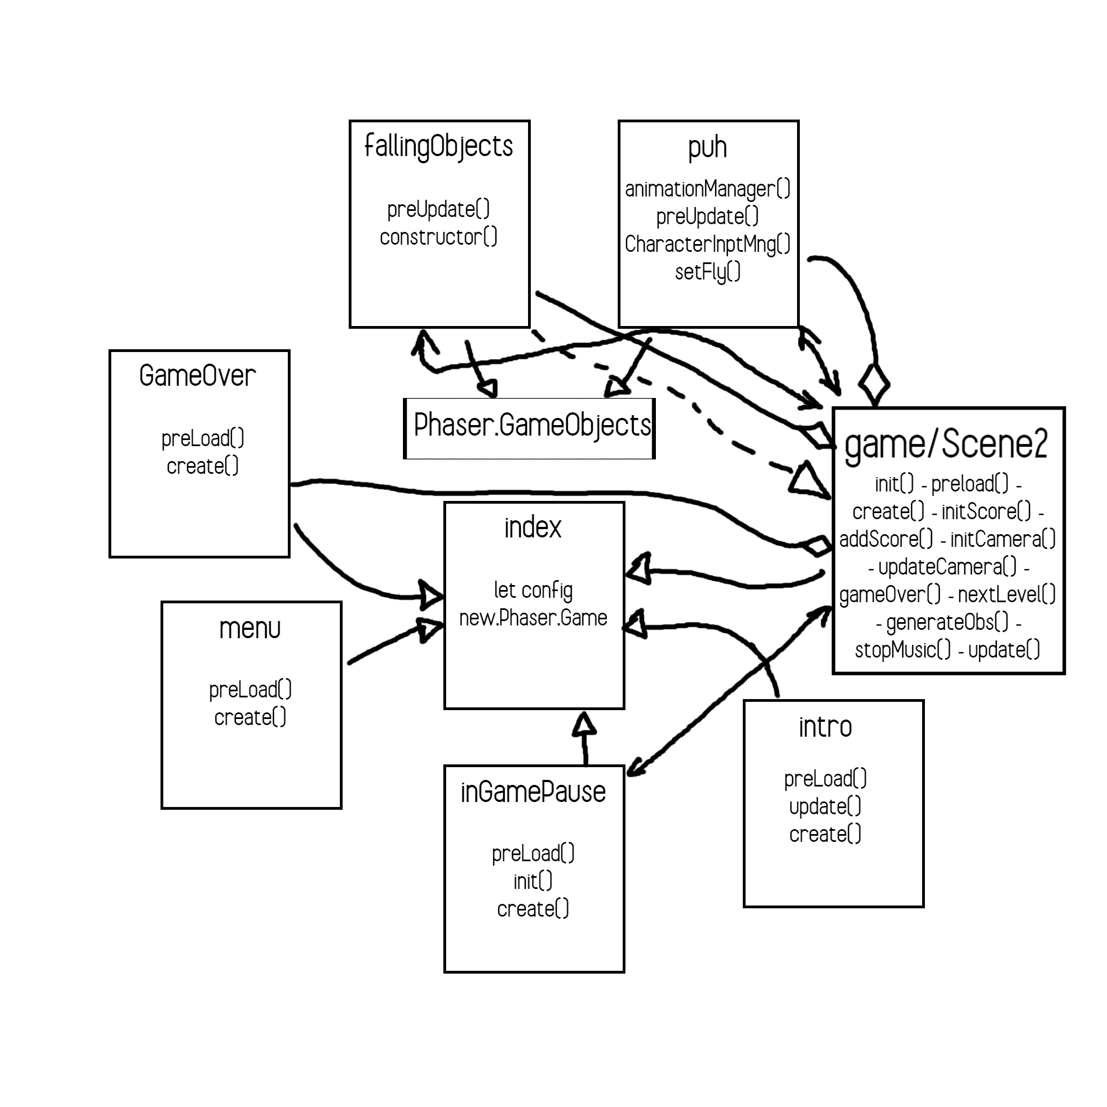
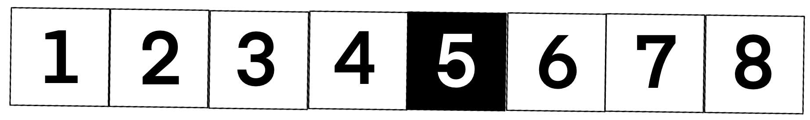
UML
DASP Coding

Slide 7
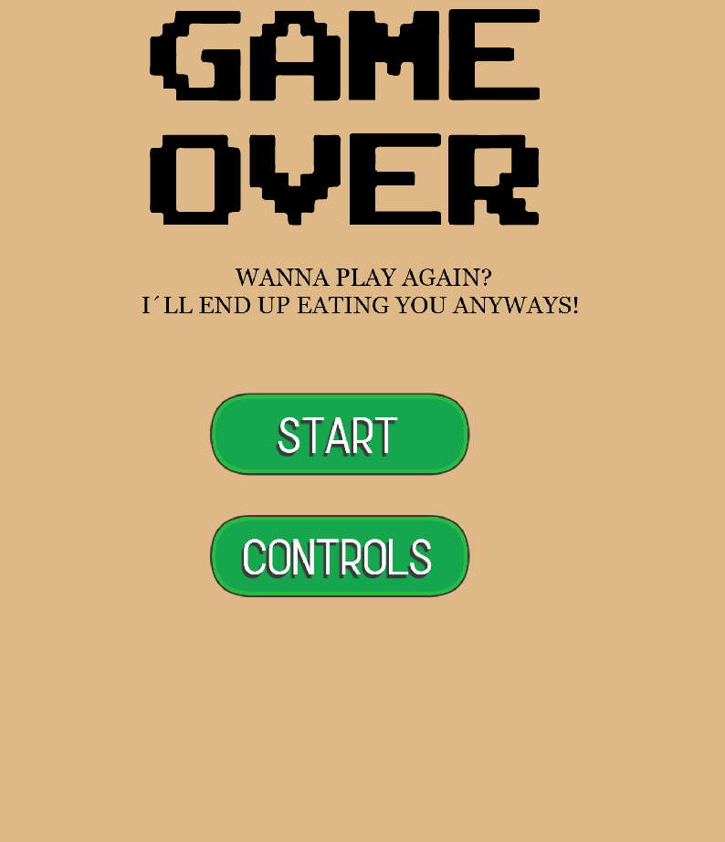
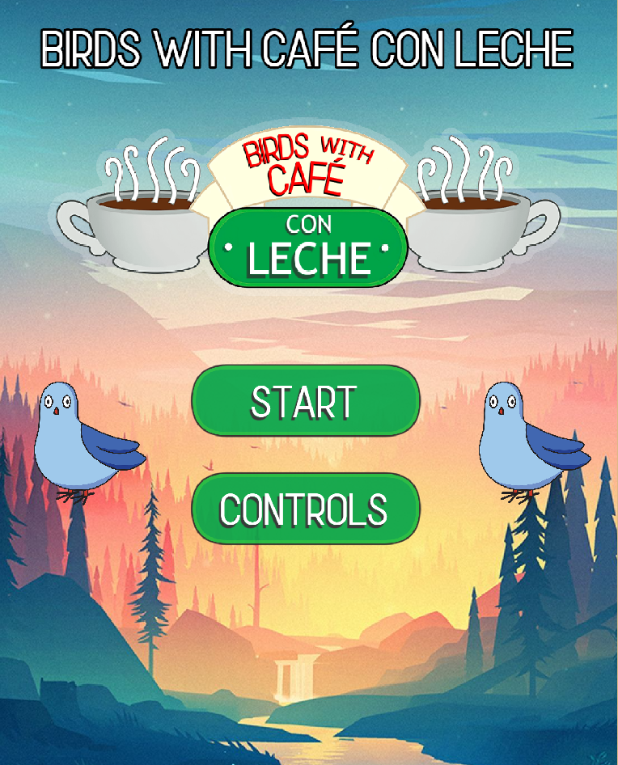
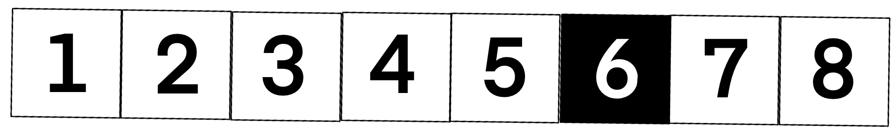
¿QUÉ HEMOS DESARROLLADO?
Recogida del input.
Animaciones de Puh.
Cinemática como introducción.
Menú principal.
Menú de pausa.
Escena de Game Over.
Clase para generar obstáculos.
Clase de Puh.
Sistema de vida.
DASP Coding

Slide 8
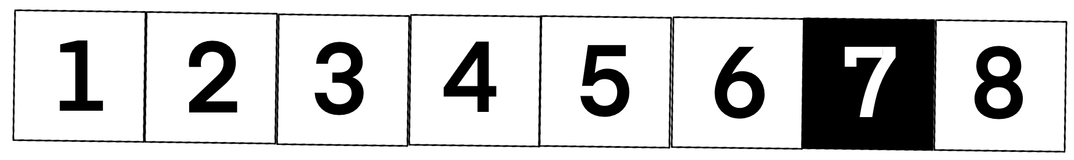
¿QUÉ FALTA POR DESARROLLAR?
Boss Final.
Escenas de transición.
Arreglar la cámara.
Parallax vertical.
DASP Coding

Slide 9

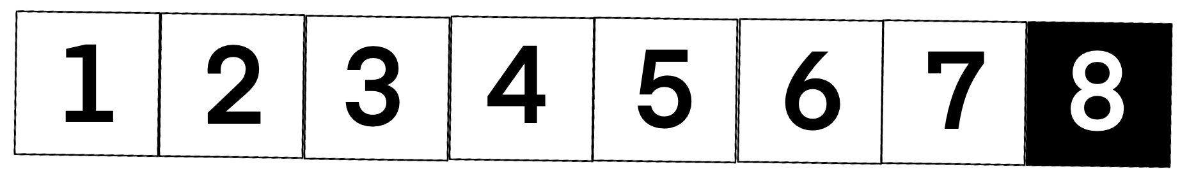
DEMO
DEJAD FEEDBACK :)
https://neutronbomb23.github.io/BirdsWithCafeConLeche/
DASP Coding

